Slide 1
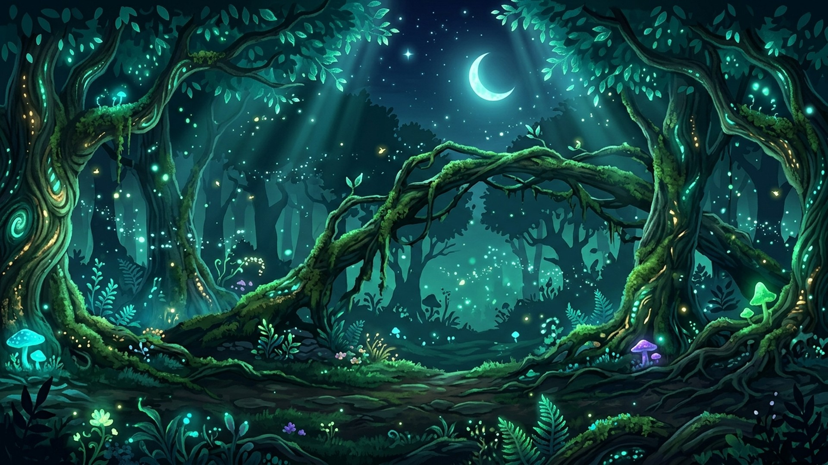

BÁO CÁO ĐỒ ÁN LẬP TRÌNH GAME 2D TRÊN ANDROID
Kiến trúc SurfaceView • Game Loop 60 FPS • Đồ họa Canvas • Ngôn ngữ Kotlin
Sinh viên thực hiện: Nhóm Đồ Án Forest Guardians | Giảng viên hướng dẫn: Bộ môn Lập trình Di động
Notes:
Kính chào Thầy/Cô và các bạn. Hôm nay em xin đại diện báo cáo về đồ án lập trình game 2D trên nền tảng Android với tựa đề 'Forest Guardians'. Trò chơi được xây dựng bằng ngôn ngữ Kotlin, sử dụng kỹ thuật vẽ trực tiếp bằng Canvas trên SurfaceView kết hợp Game Loop độc lập.

Slide 2
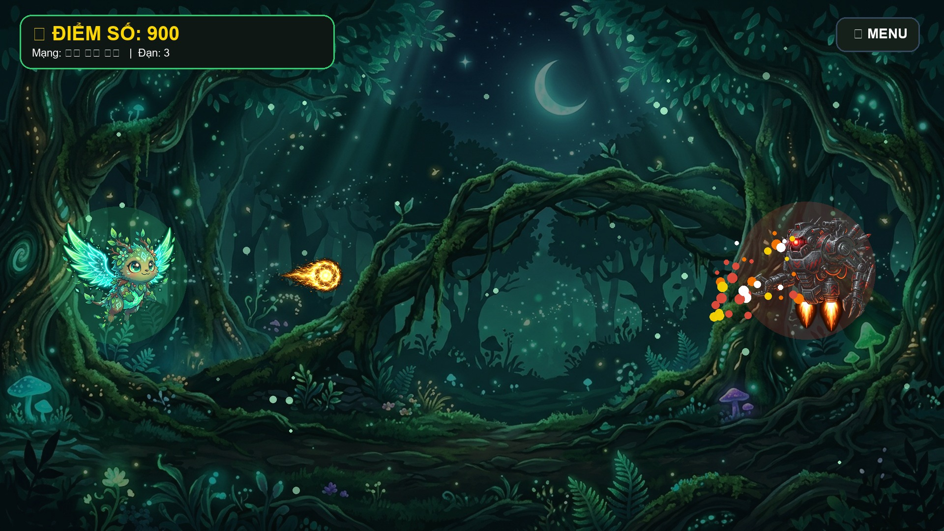
FOREST GUARDIANS • ANDROID 2D GAME
1. Tổng Quan Đồ Án & Cốt Truyện Trò Chơi
• Cốt truyện huyền ảo: Khu rừng ngàn năm đang bị đạo quân Robot cơ khí xâm chiếm nhằm hút cạn nguồn năng lượng sống. Người chơi chỉ huy Tinh linh Hộ vệ đẩy lùi kẻ địch.
• Thể loại trò chơi: 2D Side-scrolling Arcade Shooter (Cuộn cảnh ngang bắn súng sinh tồn) mang phong cách cổ điển, nhịp độ nhanh và lôi cuốn.
• Mục tiêu người chơi: Tiêu diệt tối đa Robot xâm lăng để đạt điểm kỷ lục, đồng thời phòng thủ không để Robot lọt qua biên trái làm tổn hao mạng sống (3 mạng ❤️).
• Đối tượng hướng tới: Game giải trí nhẹ nhàng, thân thiện mọi lứa tuổi trên smartphone Android, đồ họa mượt mà 60 FPS.
Notes:
Về ý tưởng, Forest Guardians thuộc thể loại cuộn cảnh màn hình ngang arcade cổ điển. Điểm cuốn hút của game là sự đối lập giữa sức mạnh tự nhiên huyền bí của Tinh linh và sự lạnh lùng của đạo quân Robot, với cơ chế bảo vệ biên giới và 3 mạng sống.

Slide 3

FOREST GUARDIANS • ANDROID 2D GAME
2. Công Nghệ & Nền Tảng Kỹ Thuật (Tech Stack)
• Ngôn ngữ phát triển (Kotlin): Tận dụng tính năng Null-safety, cú pháp ngắn gọn, hướng đối tượng mạnh mẽ và chuẩn 'Kotlin-first' của Google cho Android.
• SurfaceView & SurfaceHolder: Cung cấp một Surface vẽ đồ họa độc lập, cho phép vẽ liên tục trên Worker Thread mà không làm nghẽn giao diện chính của ứng dụng.
• Canvas & Paint Engine: Vẽ trực tiếp từng frame 2D bằng toạ độ toán học, quản lý Bitmap trong suốt và hệ thống hạt ánh sáng sắc nét.
• Game Loop Thread: Vòng lặp độc lập kiểm soát chu kỳ cập nhật logic và kết xuất đồ họa chuẩn 60 FPS (~16.6ms mỗi khung hình).
Notes:
Về mặt công nghệ, dự án sử dụng 100% Kotlin thuần. Bằng cách sử dụng SurfaceView và Canvas vẽ trực tiếp kết hợp Game Loop riêng, game đạt tốc độ ổn định 60 khung hình/giây mà không gây quá tải cho giao diện chính của hệ điều hành.

Slide 4
FOREST GUARDIANS • ANDROID 2D GAME
3. Kiến Trúc Hệ Thống & Cấu Trúc Module Chuẩn
• Nguyên lý Đơn trách nhiệm (SRP): Mã nguồn được phân tách thành 11 file độc lập, không dồn tất cả code vào một file, giúp quản lý và mở rộng cực kỳ dễ dàng.
• Nhóm Điều Phối (Core): MainActivity.kt (Vòng đời Fullscreen), GameView.kt (Game Loop), GameState.kt (Máy trạng thái luồng game).
• Nhóm Thực Thể (Entities): Player.kt (Tinh linh A), Enemy.kt (Robot B), Bullet.kt (Đạn C) với các phương thức di chuyển và cập nhật riêng biệt.
• Nhóm Môi Trường & Hiệu Ứng: BackgroundManager.kt (Cuộn nền vô tận), Particle.kt (Hiệu ứng hạt vụ nổ), Firefly.kt (Đom đóm ma thuật).
• Nhóm Giao Diện (UI): GameUI.kt (Splash, Menu, HUD, Game Over, Dialog), GameButton.kt (Thành phần nút bấm phát sáng).
• Lợi ích học thuật: Cấu trúc rõ ràng theo chuẩn kiến trúc hướng đối tượng (OOP), dễ dàng thuyết trình từng module cho giảng viên.
Notes:
Thay vì viết toàn bộ mã nguồn vào một file GameView duy nhất, dự án được module hóa thành 11 file độc lập. Mỗi lớp đảm nhiệm một vai trò cụ thể từ thực thể, hoạt ảnh hạt đến giao diện, giúp code sạch, dễ mở rộng và bảo trì.

Slide 5
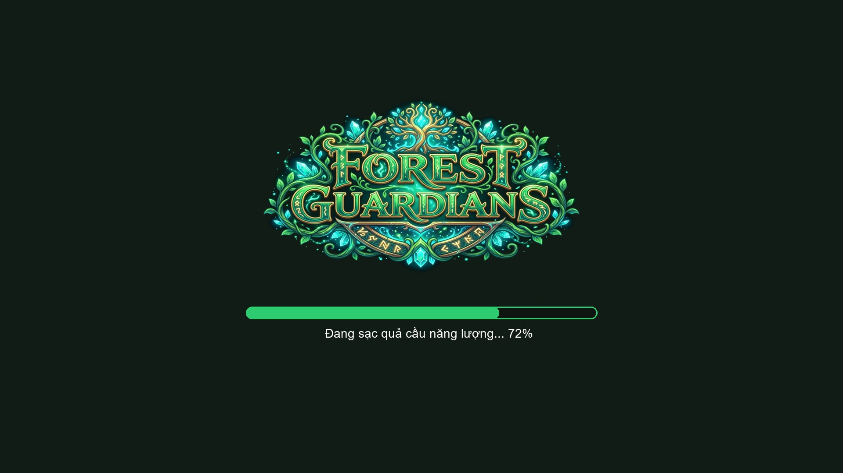
FOREST GUARDIANS • ANDROID 2D GAME
4. Giai Đoạn 1: Tính Toán Toạ Độ Động & Thích Ứng Màn Hình
• Thử thách đa độ phân giải: Màn hình Android có hàng trăm tỉ lệ khác nhau. Cần tính toán toạ độ động dựa trên kích thước thực tế thay vì hardcode số cố định.
• Lắng nghe surfaceChanged: Thu nhận chính xác screenWidth và screenHeight từ SurfaceView ngay khi phần cứng màn hình sẵn sàng.
• Vị trí khởi tạo đối xứng: Tinh linh A xuất hiện tại x = 0, y = (Height - 160)/2. Robot B xuất hiện đối diện tại x = Width - 160, y = (Height - 160)/2.
• Nguyên mẫu sơ khởi: Sử dụng drawRect và drawCircle trong pha đầu để kiểm chứng logic di chuyển trước khi nạp đồ họa chuyên nghiệp.
Notes:
Ở giai đoạn đầu, mục tiêu là giải quyết bài toán tương thích đa màn hình. Tọa độ của nhân vật và kẻ địch được tính toán hoàn toàn tự động dựa trên độ phân giải thực tế của màn hình khi khởi chạy.

Slide 6
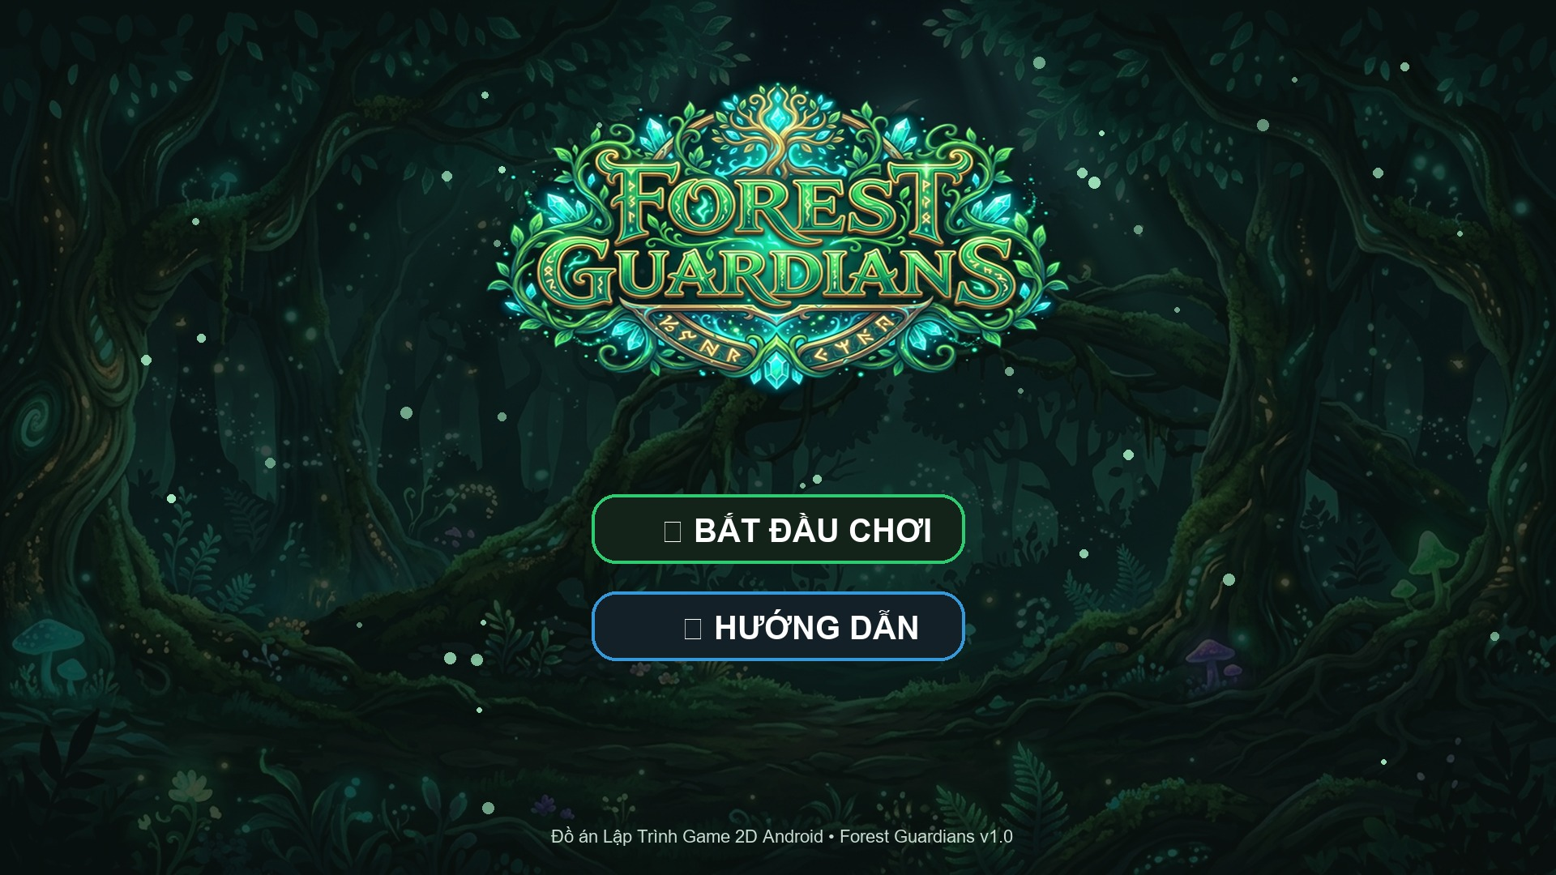
FOREST GUARDIANS • ANDROID 2D GAME
5. Giai Đoạn 2: Chu Trình Game Loop & Đồng Bộ Đa Luồng
• Chu kỳ 2 bước chuẩn: Trong mỗi nhịp lặp: 1. updateGameLogic() (tính toán toạ độ, va chạm) ➔ 2. drawGameScreen() (kết xuất Canvas).
• Bộ điều tốc FPS (Frame Limiter): Đo lường thời gian thực hiện khung hình và cho Thread ngủ một lượng sleepTime = 16.6ms - elapsed để giữ đúng 60 FPS.
• Khóa Canvas an toàn (Safe Locking): Đặt lockCanvas() trong try và BẮT BUỘC unlockCanvasAndPost() trong khối finally, loại bỏ triệt để lỗi đen màn hình.
• Chống xung đột đa luồng: onTouchEvent chạy trên Main UI Thread, Game Loop chạy trên Worker Thread. Dùng CopyOnWriteArrayList<Bullet> chống ConcurrentModificationException.
Notes:
Game Loop là trái tim của trò chơi. Em áp dụng cơ chế khóa mở Canvas an toàn trong finally và sử dụng danh sách CopyOnWriteArrayList để đảm bảo luồng cảm ứng và luồng vẽ không bị đụng độ khi người chơi chạm bắn đạn liên tục.

Slide 7
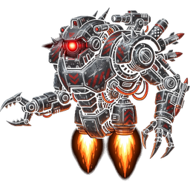
FOREST GUARDIANS • ANDROID 2D GAME
6. Giai Đoạn 3: Thiết Kế Đóng Gói Các Thực Thể OOP
• Đối tượng A - Player.kt: Có sẵn các hàm moveUp, moveDown, moveLeft, moveRight, moveTo; hàm clampToBounds giữ Tinh linh luôn trong màn hình; hỗ trợ kéo thả ngón tay.
• Đối tượng B - Enemy.kt: Robot tự động tiến công sang trái với vận tốc 7.5px/frame; tự động trừ 1 mạng khi chạm biên trái (x <= 0) và tái sinh ở biên phải với y ngẫu nhiên.
• Đối tượng C - Bullet.kt: Bắn ra từ tâm Tinh linh khi chạm màn hình; vận tốc bay cực nhanh 25px/frame; tự hủy khi ra khỏi màn hình để giải phóng bộ nhớ.
Notes:
Các thực thể được đóng gói độc lập. Tinh linh có đủ các hàm di chuyển; Robot liên tục áp sát và tái sinh ở tọa độ Y ngẫu nhiên khi chạm biên; Đạn bay với tốc độ cao hơn robot và tự giải phóng bộ nhớ khi ra khỏi biên.

Slide 8
FOREST GUARDIANS • ANDROID 2D GAME
7. Giai Đoạn 4: Pipeline Thiết Kế Tài Nguyên Đồ Họa 2D
• Ý tưởng mỹ thuật nhất quán: Xây dựng thế giới rừng đêm huyền bí với ánh trăng xanh ngọc bích, đối lập với robot kim loại góc cạnh viền đỏ cảnh báo.
• Sinh ảnh 2D chất lượng cao: Tạo các asset độ phân giải cao cho Background, Tinh linh Hộ vệ, Robot xâm lăng, Quả cầu đạn năng lượng và Logo tiêu đề.
• Xử lý kênh Alpha (Transparency): Dùng script Python (Pillow) tự động loại bỏ nền đen, tạo kênh trong suốt RGBA sắc nét, làm mịn các viền phát sáng.
• Tối ưu hóa bộ nhớ: Scale Bitmap chính xác theo tỉ lệ màn hình qua Bitmap.createScaledBitmap, tránh tiêu hao RAM điện thoại.
Notes:
Để game đạt chất lượng đồ họa cao, em đã xây dựng một pipeline xử lý ảnh tự động: từ sinh ảnh 2D đến viết script Python bóc tách nền trong suốt PNG, đưa vào res/drawable và scale ảnh động theo kích thước màn hình.

Slide 9
FOREST GUARDIANS • ANDROID 2D GAME
8. Giai Đoạn 5: Hoạt Ảnh Chuyển Động & Cuộn Nền Vô Tận
• Cuộn nền vô tận (Infinite Scroll): BackgroundManager liên tục cuộn 2 tấm ảnh nền nối đuôi nhau sang trái. Khi tấm 1 cuộn hết biên, nó được chuyển ngay ra sau tấm 2.
• Tinh linh bay bồng bềnh: Ứng dụng hàm sóng Sin (sin(tick * 0.08) * 12px) giúp Tinh linh nhấp nhô tự nhiên, vòng hào quang co giãn theo nhịp thở.
• Vệt bụi sáng ma thuật: Tinh linh liên tục thả các hạt bụi ánh sáng xanh ngọc về phía sau trong khi bay lượn.
• Robot cơ học rung lắc: Động cơ phản lực liên tục xả tia lửa cam và khói đỏ phía sau, tạo cảm giác cơ khí sống động.
Notes:
Nhân vật và bối cảnh không hề đơ cứng mà có chuyển động sống động. Nền rừng cuộn liên tục tạo cảm giác đang bay về phía trước; Tinh linh bồng bềnh theo hàm sóng Sin kết hợp hào quang thở và vệt bụi sáng ma thuật.

Slide 10

FOREST GUARDIANS • ANDROID 2D GAME
9. Giai Đoạn 6: Thuật Toán Va Chạm & Vụ Nổ Hạt Sáng
• Phát hiện va chạm (Bounding Box): Sử dụng RectF.intersects(bulletHitbox, enemyHitbox) với hitbox được tinh chỉnh co vào 20px giúp chuẩn xác với hình thể nhân vật.
• Hệ thống nổ hạt rực rỡ (Particles): Khi bắn trúng Robot, sinh đồng thời 50 hạt mảnh vỡ vàng cam và đỏ toé ra các hướng theo vector vận tốc ngẫu nhiên.
• Vật lý hạt phân rã: Kích thước hạt thu nhỏ dần theo thời gian, độ trong suốt (Alpha) mờ dần trước khi biến mất, mang lại cảm giác nổ chân thực.
• Cơ chế thưởng điểm: Mỗi Robot bị tiêu diệt cộng ngay +100 điểm vào bảng HUD và Robot lập tức tái sinh ở biên phải.
Notes:
Khi đạn trúng robot, hệ thống va chạm Bounding Box kích hoạt vụ nổ 50 hạt mảnh vỡ sáng rực rỡ với hiệu ứng phân rã vật lý, đồng thời thưởng ngay 100 điểm, mang lại phản hồi xúc giác và thị giác rất đã tay cho người chơi.

Slide 11
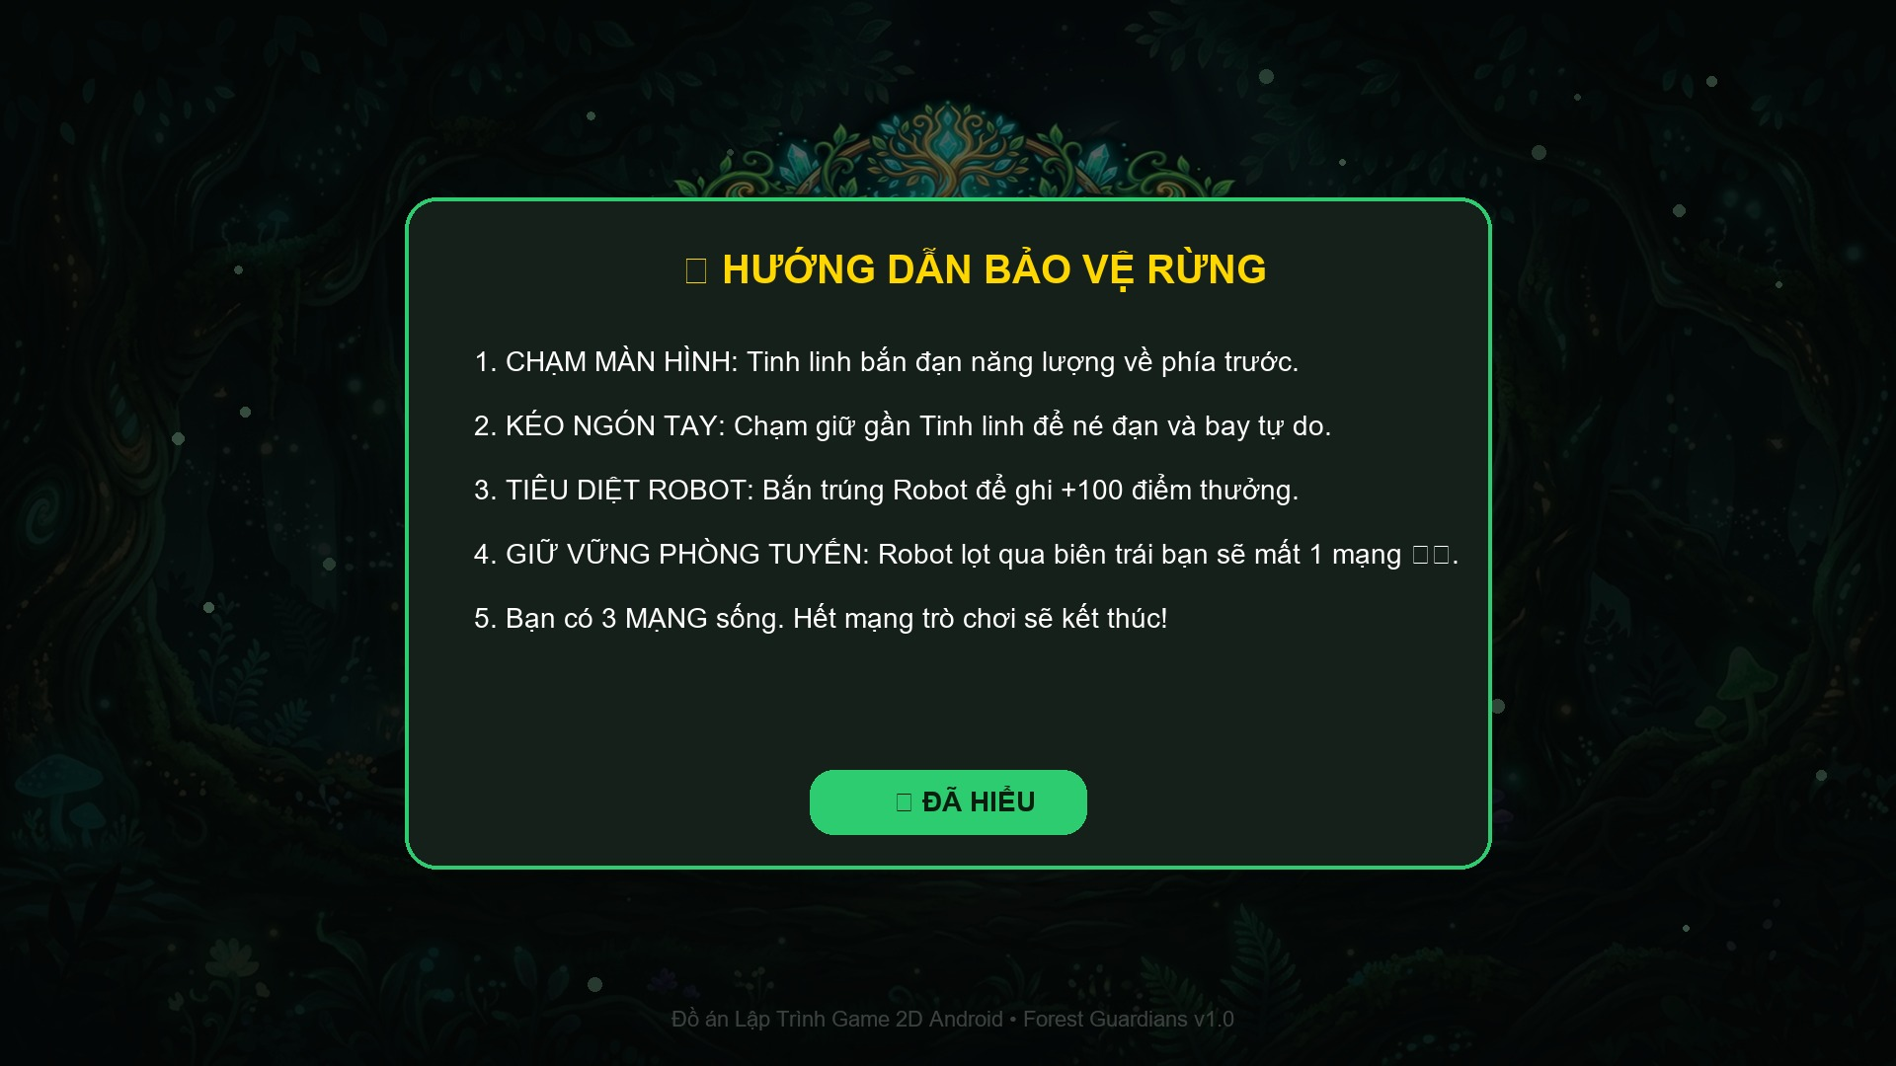
FOREST GUARDIANS • ANDROID 2D GAME
10. Giai Đoạn 7: Xây Dựng Luồng Màn Hình (Game Flow)
• Màn hình Khởi động (Splash): Hiển thị Logo chính cùng thanh Loading Bar tiến trình thực từ 0% đến 100% kèm câu dẫn truyện sinh động, tự chuyển Menu.
• Màn hình Trang chủ (Menu): Nền cuộn êm dịu, Logo rực rỡ, nút Bắt Đầu Chơi (hiệu ứng co giãn pulse) và nút Hướng Dẫn.
• Hộp thoại Hướng dẫn (Popup): Bảng kính mờ hướng dẫn 5 luật chơi: chạm bắn, kéo né, tính điểm và bảo vệ biên trái.
• HUD Trong Trận & 3 Mạng: Bảng điểm vàng ánh kim, hệ thống 3 tim (❤️❤️❤️), nút Menu tạm dừng góc phải.
• Màn hình Game Over: Xuất hiện khi hết mạng, tổng kết điểm và số robot hạ gục, nút Chơi lại và Về Trang chủ.
Notes:
Game có luồng chơi hoàn chỉnh chuẩn mobile game: từ Splash Screen nạp tài nguyên, Menu chính, Popup hướng dẫn luật chơi, HUD hiển thị 3 mạng sống trong trận, đến màn hình kết thúc Game Over có nút chơi lại.

Slide 12
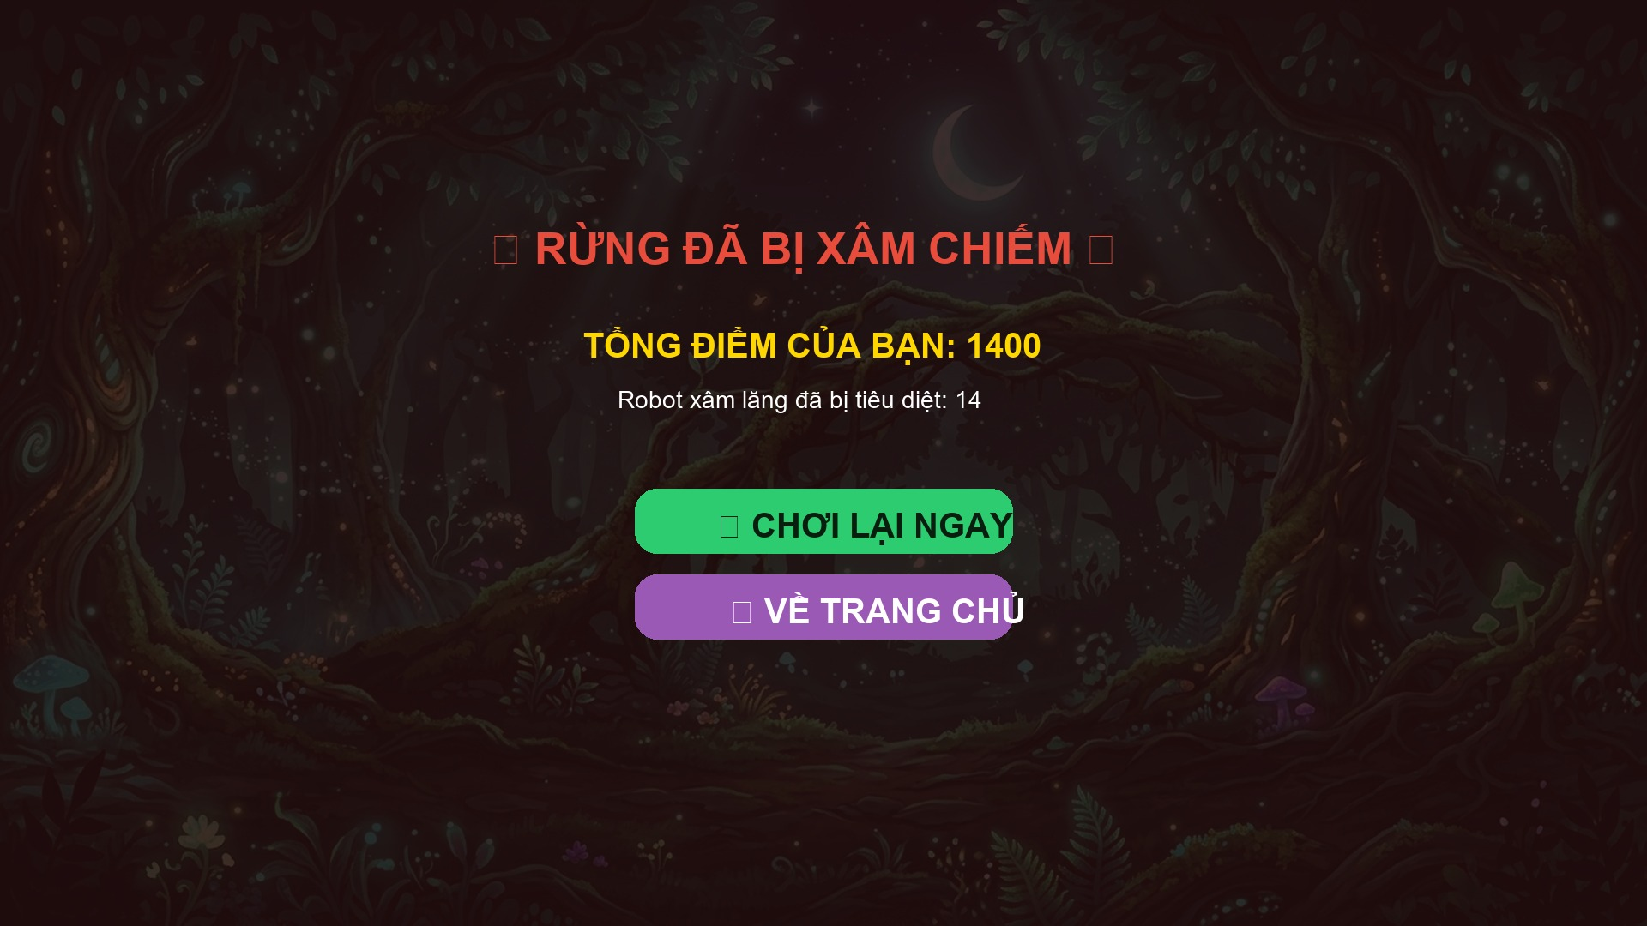
FOREST GUARDIANS • ANDROID 2D GAME
11. Giai Đoạn 8: Tinh Chỉnh Trải Nghiệm Người Dùng (UX Polish)
• Vấn đề phát hiện thực tế: Hình nền ban đầu có chi tiết quá rực rỡ, khiến màn hình Menu bị rối mắt và màn hình chơi game bị chói, khó thấy đường đạn.
• Giải pháp Màn hình Menu: Thêm lớp phủ mờ điện ảnh 75% tối (argb 195, 10, 18, 14), ẩn Tinh linh khỏi menu, tạo quầng sáng sau logo giúp tách biệt hoàn toàn khỏi nền.
• Giải pháp Trong trận đấu: Tích hợp lớp lọc màn đêm dịu mắt (Eye-Comfort Atmosphere Layer) giảm 45% độ chói của nền.
• Hiệu quả thị giác vượt trội: Đạn vàng, cánh Tinh linh và mắt đỏ Robot nổi bật rực rỡ với độ tương phản cao, chơi lâu không bị mỏi mắt.
Notes:
Trong quá trình thử nghiệm thực tế, em nhận thấy hình nền hơi chói và gây rối mắt ở Menu. Em đã giải quyết bài toán UX này bằng cách thêm lớp lọc màn đêm điện ảnh, giúp làm nổi bật nhân vật và bảo vệ mắt người chơi tốt hơn.

Slide 13
FOREST GUARDIANS • ANDROID 2D GAME
12. Kiểm Thử Chức Năng & Đánh Giá Hiệu Năng
• Kiểm thử biên dịch (Build Test): Chạy compileDebugKotlin trên Gradle: BUILD SUCCESSFUL in 3s, 0 cảnh báo, tương thích 100% Kotlin.
• Tốc độ khung hình (FPS): Duy trì ổn định 60 FPS trên máy ảo Android và thiết bị thực tế, không có hiện tượng giật lag hay drop frame.
• Kiểm tra rò rỉ bộ nhớ (RAM): Tự động giải phóng các viên đạn bay ra khỏi màn hình, dọn dẹp hạt Particle chết, quản lý vòng đời pause/resume an toàn.
• Kiểm thử Nạp Game (Splash): Thanh Loading chạy 0-100% mượt mà, tự động chuyển Menu thành công.
• Kiểm thử Bắn & Va chạm: Nhận diện chạm đa điểm, bắn liên tục không nghẽn luồng, nổ hạt chính xác khi trúng đích.
• Kiểm thử Mạng & Game Over: Robot lọt biên trừ tim chính xác, hết 3 tim chuyển Game Over, nút chơi lại reset toàn bộ biến chuẩn xác.
Notes:
Trò chơi đã vượt qua toàn bộ các ca kiểm thử nghiêm ngặt từ biên dịch Gradle, tốc độ khung hình 60 FPS đến các logic tính điểm và dọn dẹp bộ nhớ tự động.

Slide 14
FOREST GUARDIANS • ANDROID 2D GAME
13. Bài Học Thu Nhận & Hướng Phát Triển Tương Lai
• Bài học kinh nghiệm thu nhận được: Làm chủ kiến trúc Game Loop đa luồng trên Android Native; hiểu sâu sắc về Canvas rendering và tối ưu hóa Bitmap; áp dụng tư duy UX để cân bằng ánh sáng và tương phản đồ họa.
• Tích hợp hệ thống âm thanh (Audio System): Bổ sung nhạc nền (BGM) rừng đêm huyền bí và hiệu ứng âm thanh (SFX) tiếng nòng bắn, tiếng nổ bằng SoundPool.
• Đa dạng hóa kẻ thù & Boss chiến: Thêm các loại Drone bay lượn zíc zắc và Boss Robot khổng lồ xuất hiện sau mỗi 1000 điểm với thanh máu riêng.
• Hệ thống vật phẩm nâng cấp (Power-ups): Rơi ra các viên ngọc ma thuật khi hạ quái: Bắn 3 tia (Spread Shot), Tăng tốc độ bắn, Khiên bảo vệ vô địch.
Notes:
Đồ án mang lại cho em nhiều bài học quý giá về lập trình game Native. Trong tương lai, em sẽ mở rộng thêm hệ thống âm thanh SoundPool, kẻ địch đa dạng và các màn đấu Boss hấp dẫn.

Slide 15
XIN CHÂN THÀNH CẢM ƠN THẦY CÔ VÀ CÁC BẠN!
Em xin kính mời Thầy/Cô và các bạn theo dõi phần Demo trực tiếp trò chơi trên máy ảo
Q & A - SẴN SÀNG LẮNG NGHE ĐÓNG GÓP & TRẢ LỜI CÂU HỎI
Notes:
Em xin chân thành cảm ơn Thầy/Cô và các bạn đã lắng nghe. Sau đây em xin phép được trình chiếu demo trực tiếp trò chơi trên máy ảo và kính mong nhận được những góp ý quý báu từ Thầy/Cô ạ!

